Slide 1
TIẾNG VIỆT 1
Tập 1
Tuần 1
Bài mở đầu: Em là học sinh

Slide 2
KHỞI ĐỘNG

Slide 3
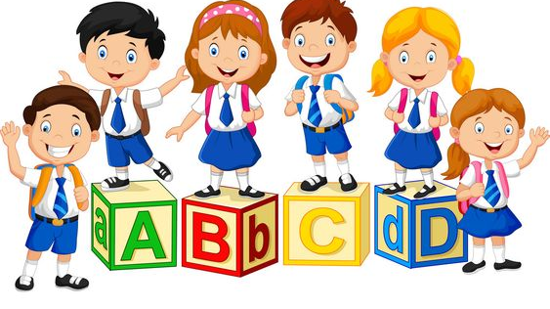
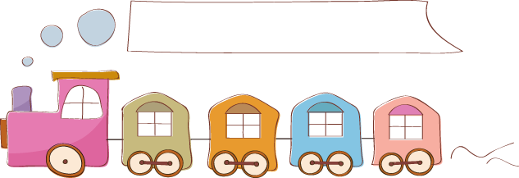
Tiếng Việt
BÀI MỞ ĐẦU:
EM LÀ HỌC SINH

Slide 4
TIẾT 1 Làm quen- Giới thiệu sách Tiếng Việt lớp 1

Slide 5
GIỚI THIỆU BẢN THÂN
- Giáo viên giới thiệu
Học sinh giới thiệu về bản thân trước lớp

Slide 6
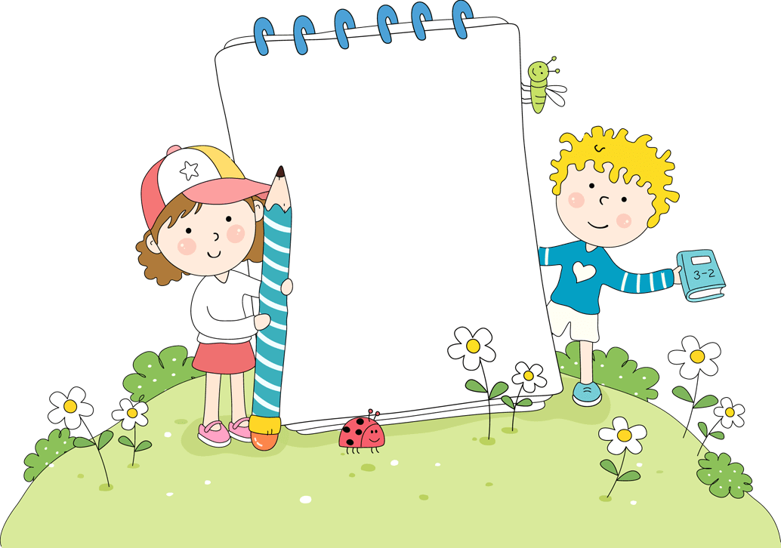
GIỚI THIỆU SÁCH
Tiếng Việt 1

Slide 8
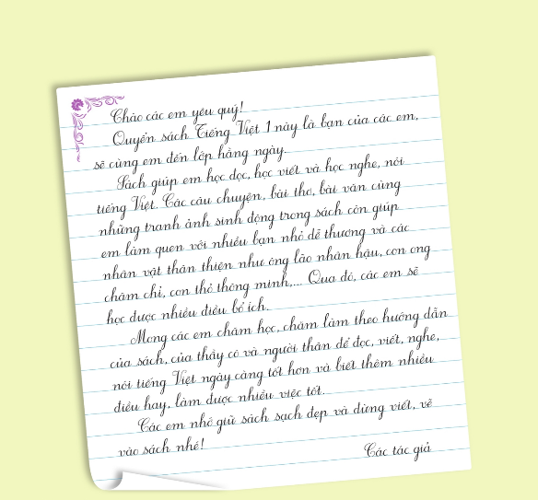

Slide 9
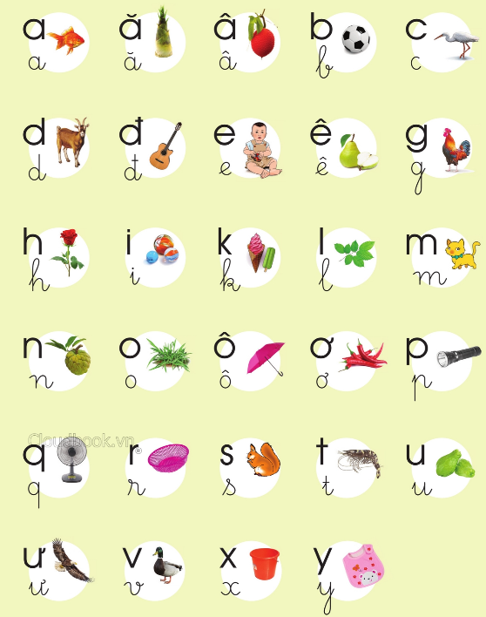
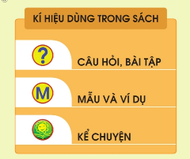

Slide 10
TIẾT 2+ 3 Làm quen với các hoạt động học
Tiếng Việt 1

Slide 11
Quan sát tranh,
nói hoạt động trong mỗi tranh

Slide 12
Em viết

Slide 14
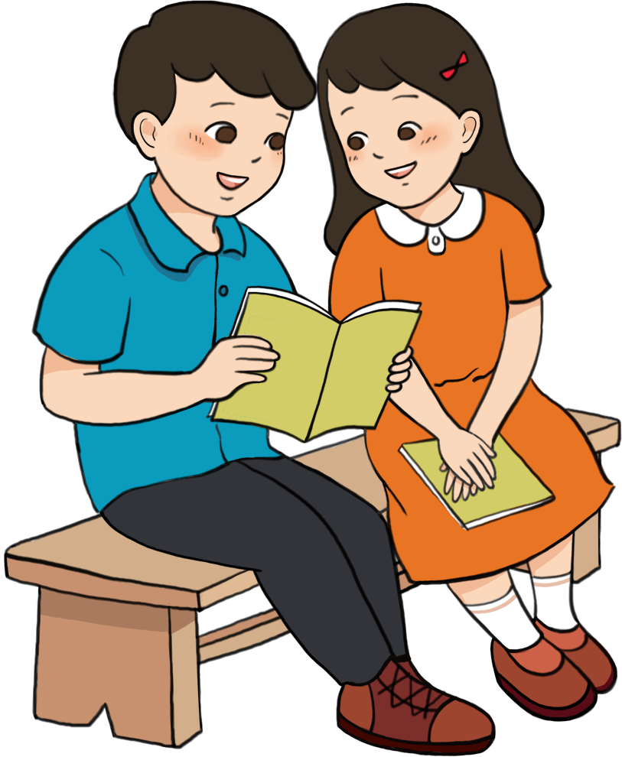
Em đọc
Ngồi thẳng lưng, mắt cách sách khoảng 25 - 30 cm

Slide 15
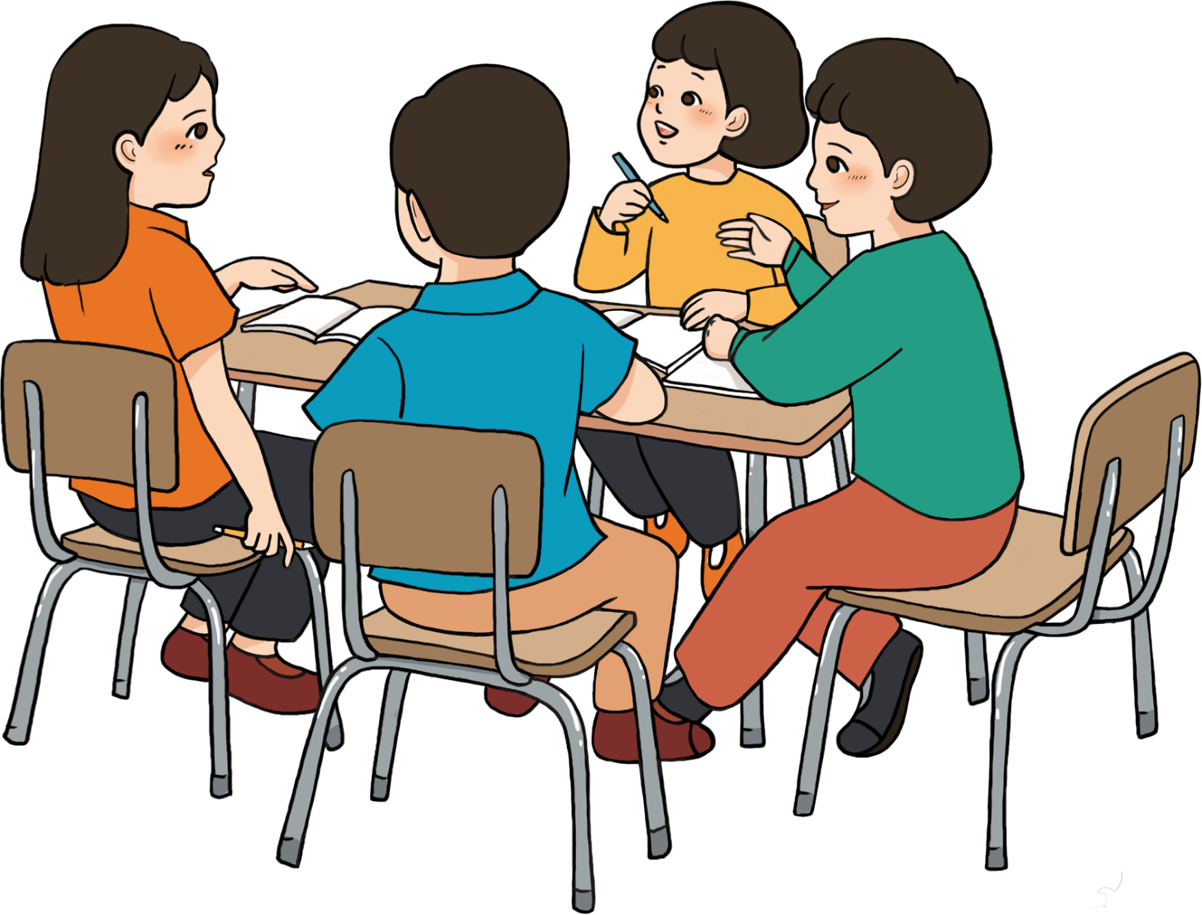
Em làm việc nhóm

Slide 16
Em nói

Slide 17
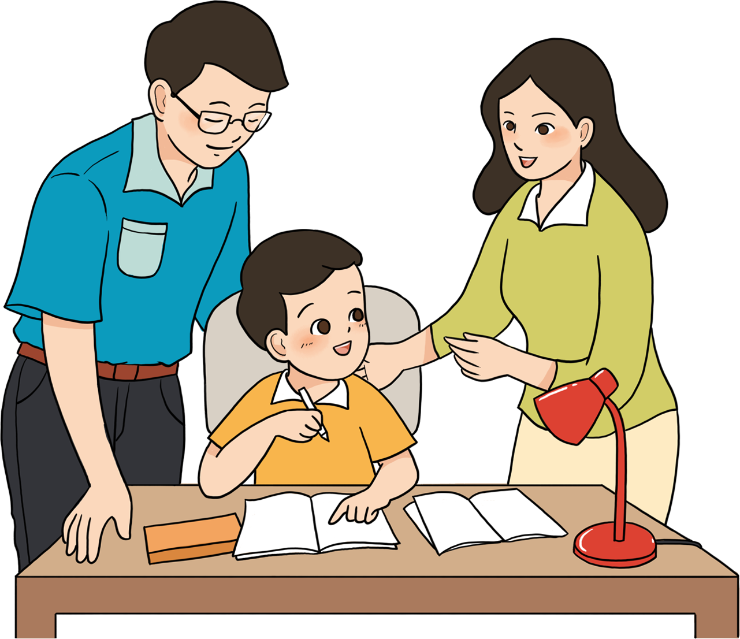
Em học ở nhà

Slide 18
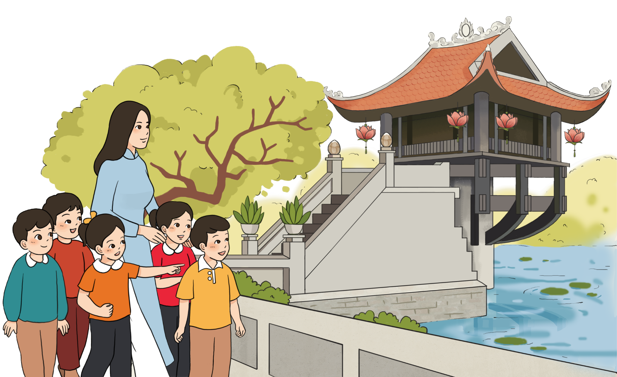
Em trải nghiệm

Slide 19
Đồ dùng học tập của em

Slide 20
THƯ GIÃN

Slide 21
TIẾT 4
Giới thiệu: Các nét cơ bản Học bài hát: Chúng em là học sinh lớp 1

Slide 22
CÁC NÉT
CƠ BẢN

Slide 23
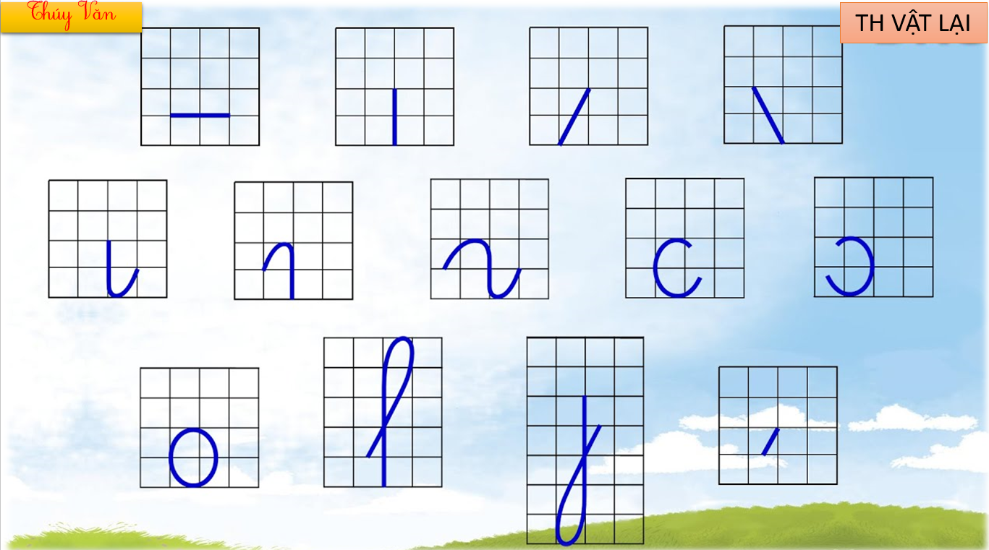

Slide 24
Học bài hát
“Chúng em
là học sinh
lớp 1”

Slide 25
TRÒ CHƠI
AI NHANH
AI ĐÚNG?

Slide 26
Cái gì tích tắc ngày đêm,
Nhắc em đi ngủ, nhắc em học bài
Một anh chậm bước khoan thai,
Một anh chạy những bước dài thật nhanh?
(Là cái gì?)
A. Đồng hồ
B. Cái trống
C. Thước kẻ

Slide 27
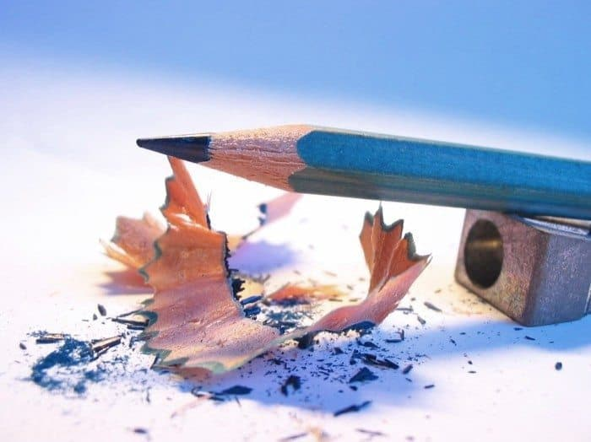
Ruột dài từ mũi đến chân
Mũi mòn ruột cũng dần dần mòn theo.
(Là cái gì?)
A. Bút máy
B. Lọ mực
C. Bút chì

Slide 28
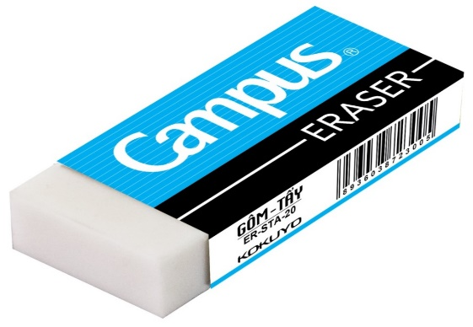
Nhỏ như cái kẹo
Dẻo như bánh giầy
Học trò lâu nay
Vẫn dùng đến nó.
(Là cái gì?)
A. Viên phấn
B. Cục tẩy
C. Gọt bút chì

Slide 29
Đồng hồ
Bút chì
Cục tẩy

Slide 30
Tạm biệt và hẹn gặp lại!

